Slide 1
Mô hình TCP/IP
Các giao thức và dịch vụ
Mô hình OSI
Tầng ứng dụng
Tầng ứng dụng
HTTP, FTTP, Telnet, NTP, DHCPP, PING
Tầng trình bày
Tầng phiên
Tầng vận chuyển
TCP, UDP
Tầng vận chuyển
Tầng mạng
IP, ARP, ICMP, IGMP
Tầng mạng
Tầng giao tiếp mạng
Tầng liên kết
Enthernet
Tầng vật lý

Slide 2
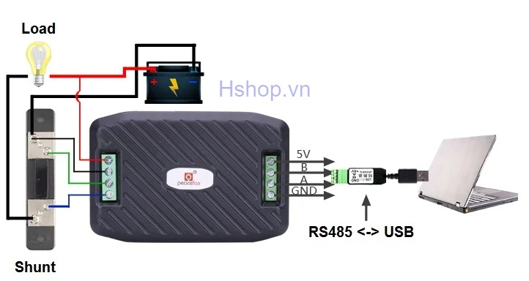

Slide 3
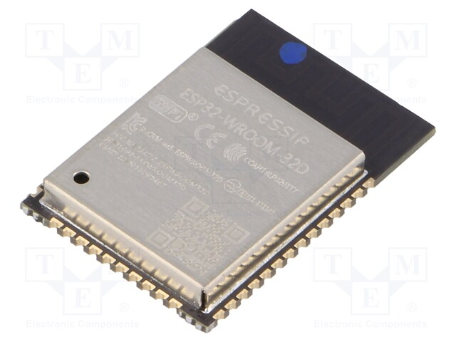

Slide 4
